Slide 1
REVISIÓN PLAN ESPECIAL “LA FLORESTA”

Slide 2
Marco legal
Plan General de Desarrollo Territorial
2008
Determina la posibilidad de reajustar el Plan de Uso y Ocupación del Suelo con el objeto –entre otros- de “la revitalización urbana, recuperación de espacios públicos y centralidades menores”, y de “la conservación y rehabilitación de áreas históricas patrimoniales". Tal objetivo corresponde a las características esenciales de La Floresta definido como un “barrio emblemático y popular” y “barrio histórico”, situación que originó la formulación del Plan Especial de Ordenamiento Urbano y la sanción de la Ordenanza No. 135 el 11 de noviembre del 2011.

Slide 3
Marco legal
Ordenanza Metropolitana No. 135
11 de noviembre de 2011
Articulo 6.- Vigencia y revisión.- El Plan Especial para el Ordenamiento Urbano del Sector "La Floresta" tendrá una vigencia de 10 años, periodo en el cual se propenderá a alcanzar los objetivos y resultados propuestos. La revisión de este Plan se realizara al final del primer quinquenio por parte de la Secretaria de Territorio, Hábitat y Vivienda en coordinación con la Administración Zonal Norte Eugenio Espejo y el Comité Barrial debidamente constituido.
Articulo 7.- Gestión del Plan.- La gestión para la implementación del Plan Especial para el Ordenamiento Urbano del Sector "La Floresta" corresponde a la Administración Zonal Norte Eugenio Espejo, en coordinación con el Comité Barrial debidamente constituido y el Comité de Gestión Participativa, que se estructurarán y funcionaran de acuerdo a lo dispuesto en la Ordenanza Metropolitana No. 187, que establece el Sistema de Gesti6n Participativa, Rendición de Cuentas y Control Social del Distrito Metropolitano de Quito.
La evaluación del Plan se deberá realizar a través de Mesas de Trabajo entre las instancias municipales y el Comité Barrial debidamente constituido, de conformidad con la normativa vigente.

Slide 4
Actores y acuerdos
ACUERDOS
COMISIÓN DE REVISIÓN
La STHV contratará una consultoría independiente para la revisión del plan.
La revisión tendrá alcance de evaluación:
Formativa
Sumativa
Prospectiva
Secretaría de Territorio, Hábitat y Vivienda
Administración Zonal Eugenio Espejo
Comité Pro-Mejoras Barrio La Floresta

Slide 5
Objetivo de la Consultoría
Diagnosticar el desempeño de los cinco primeros años de implementación del Plan Especial del Sector “La Floresta”, así como de las actuaciones de los gestores públicos y comunitarios implicados en su ejecución, a través de un proceso de evaluación (formativa, sumativa y prospectiva) realizado a partir de lo establecido en la Ordenanza No. 135 y de la Memoria técnica del Plan y, de requerirse, proponer ajustes a la herramienta de planificación (el Plan), a su modelo de gestión y al marco regulatorio (ordenanza).

Slide 6
Metodología y Evaluación
Para tal efecto, desarrollará una metodología que integre y priorice los resultados derivados
de tres tipos de evaluación:
La Evaluación Formativa (EF) conllevará un análisis de causalidad orientado a identificar el origen de los problemas críticos en la ejecución del plan y evaluar las consecuencias o impactos causados por tales problemas.
La Evaluación Sumativa (ES) se centrará en medir cuantitativamente, a partir de información secundaria, el nivel de cumplimiento o la asertividad de las actuaciones públicas y comunitarias en los ejes arriba enumerados, principalmente en materia de licenciamiento urbanístico y económico (otorgamiento de LMU y LUAE) así como de control (resultados de los procesos sancionatorios de la AMC).
La Evaluación Prospectiva (EP) analizará las capacidades de la herramienta (Plan) y de los actores públicos y comunitarios, para gestionar los aspectos críticos en cada uno de los 6 ejes antes mencionados, teniendo como horizonte el año 2021 (segundo quinquenio del Plan).

Slide 7
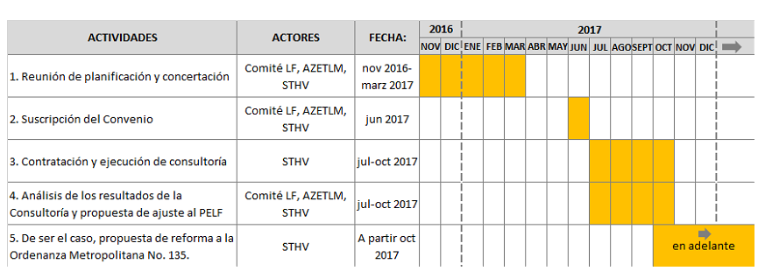
Hoja de ruta

Slide 8
Gracias

Slide 9
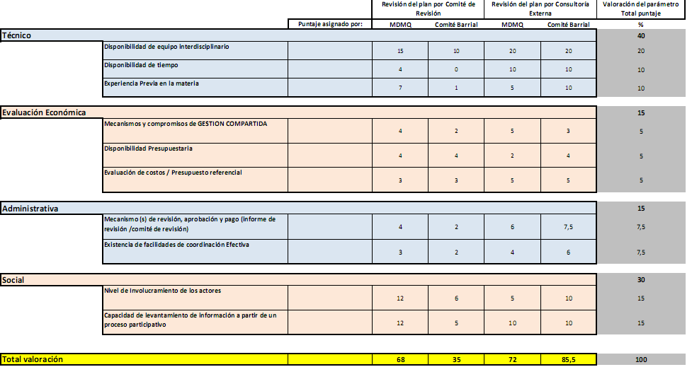
Análisis de viabilidad

